Slide 1


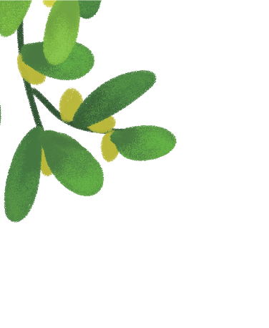



PHÒNG GIÁO DỤC VÀ ĐÀO TẠO HUYỆN TIÊN LÃNG
TRƯỜNG TIỂU HỌC CẤP TIẾN
NHIỆT LIỆT CHÀO MỪNG CÁC THẦY CÔ GIÁO
VỀ DỰ GIỜ THĂM LỚP 3A
Tiên Lãng, ngày 24 tháng 12 năm 2024

Slide 2
Điền vào chỗ trống lặng hay nặng: …. lẽ?
Hết giờ
1
2
3
4
5
6
7
8
9
10
A
nặng lẽ
B
lặng lẽ

Slide 3
Điền vào chỗ trống l hay n: …ung …inh?
10
1
Hết giờ
3
8
9
2
4
5
6
7
A
nung linh
B
nung ninh
C
lung linh

Slide 5
Thứ Ba ngày 24 tháng 12 năm 2024
Viết ( Nghe – viết)
Gió

Slide 6



Gió
Gió có nhiều bạn
Có bạn trúc xanh
Tốt bụng hiền lành
Tặng gió chiếc sáo
Ve đi hát dạo
Tặng chiếc phong cầm
Các bạn lá mầm
Tặng nhiều bài hát
Và nhiều bạn khác
Tặng nhiều loại đàn
Họ rất sẵn sàng
Dạy cho gió học
Vượt qua khó nhọc
Gió học thành công
Thổi vào cây thông
Thông reo vi vút.
(Võ Quảng)

Slide 7
Gió
Gió có nhiều bạn
Có bạn trúc xinh
Tốt bụng hiền lành
Tặng gió chiếc sáo
Ve đi hát dạo
Tặng chiếc phong cầm
Các bạn lá mầm
Tặng nhiều bài hát
Và nhiều bạn khác
Tặng nhiều loại đàn
Họ rất sẵn sàng
Dạy cho gió học
Vượt qua khó nhọc
Gió học thành công
Thổi vào cây thông
Thông reo vi vút.
(Võ Quảng)

Slide 8
Gió
Gió có nhiều bạn
Có bạn trúc xinh
Tốt bụng hiền lành
Tặng gió chiếc sáo
Ve đi hát dạo
Tặng chiếc phong cầm
Các bạn lá mầm
Tặng nhiều bài hát
Và nhiều bạn khác
Tặng nhiều loại đàn
Họ rất sẵn sàng
Dạy cho gió học
Vượt qua khó nhọc
Gió học thành công
Thổi vào cây thông
Thông reo vi vút.
(Võ Quảng)

Slide 9


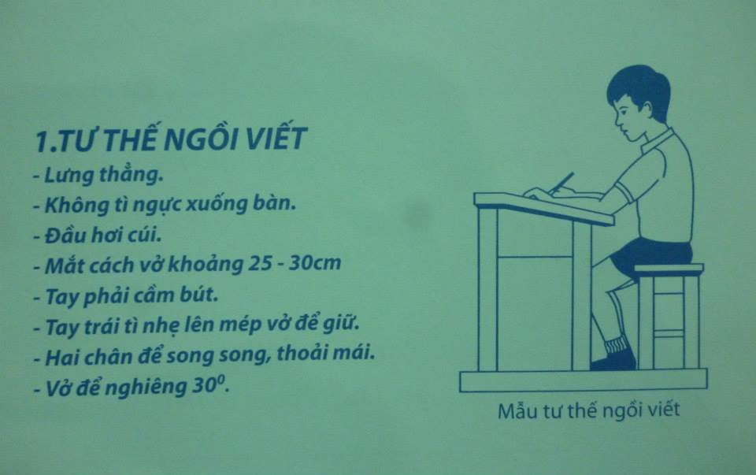
Tư thế ngồi viết bài

Slide 10

2. Làm bài tập a hoặc b

Slide 12
Bài 2: Làm bài tập a hoặc b:
a. Chọn s hoặc x thay cho ô vuông.
Mưa rơi tí tách
Hạt trước hạt sau
Không xô đẩy nhau
Xếp hàng lần lượt
Mưa vẽ trên sân
Mưa dàn trên lá
Mưa rơi trắng xoá
Bong bóng phập phồng.
(Theo Nguyễn Diệu)

Slide 13
Thảo luận nhóm đôi (2 phút)
Bài 2b. Chọn tiếng chứa ao hoặc au thay cho ô vuông.
(tào/tàu)
Cây dừa xanh tỏa nhiều □
Dang tay đón gió, gật đầu gọi trăng
Thân dừa bạc phếch tháng năm
Quả dừa – đàn lợn con nằm trên □
Đêm hè hoa nở cùng □
□ dừa – chiếc lược chải □ mây xanh.
(Theo Trần Đăng Khoa)
(cao/cau)
(sao/sau)
(tào/tàu) (vào/vàu)

Slide 14
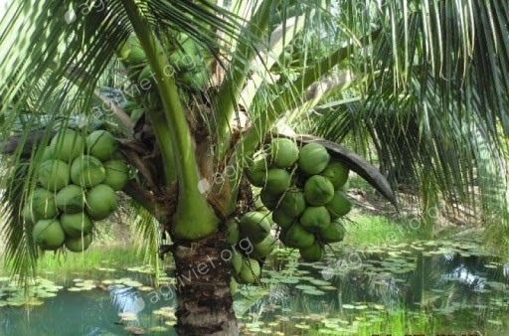
Dừa là một loài thực vật thân gỗ. Dừa cung cấp thực phẩm, nhiên liệu, mỹ phẩm, và nhiều công dụng khác

Slide 15
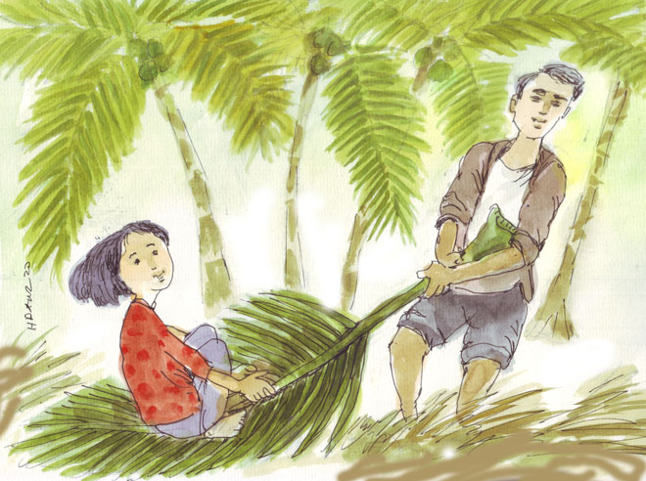
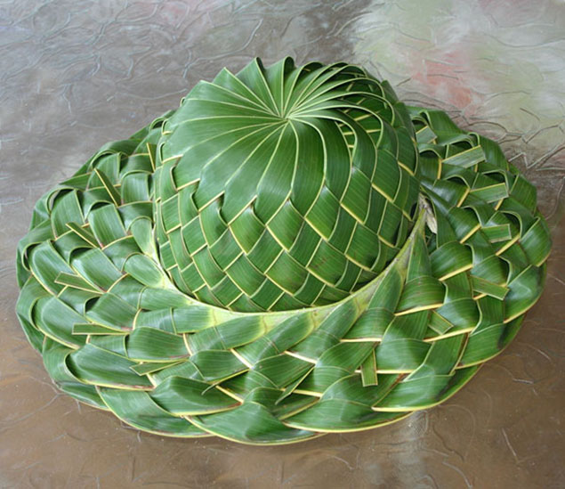

Slide 16
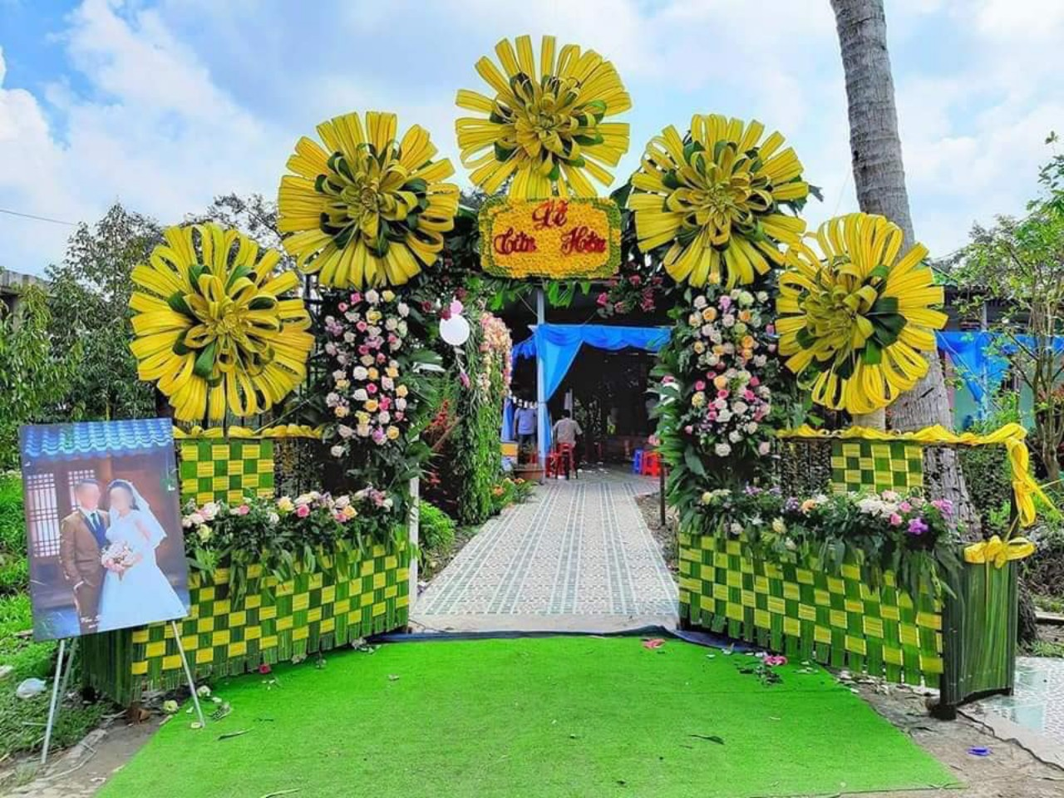

Slide 17

Câu 3: Tìm từ ngữ được tạo bởi mỗi tiếng sau đây:
sao/xao
sào/xào
Làm vở

Slide 18
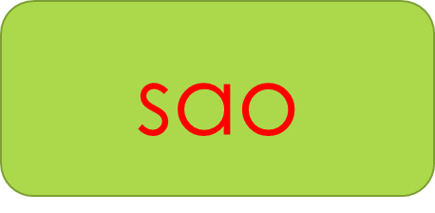
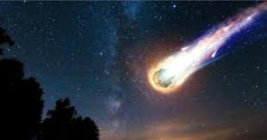
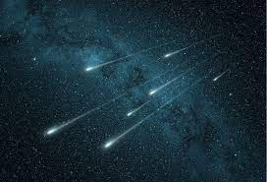
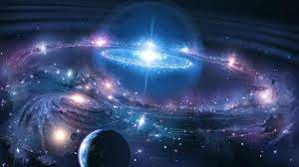
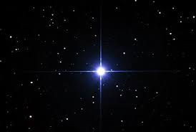

sao chổi
vì sao
ngôi sao

Slide 19
xao
lao xao
xao xuyến
xao xác
xao động...

Slide 20
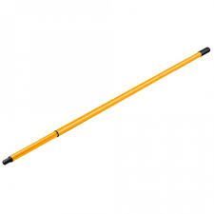
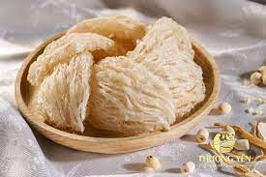
sào
cây sào
yến sào

Slide 21
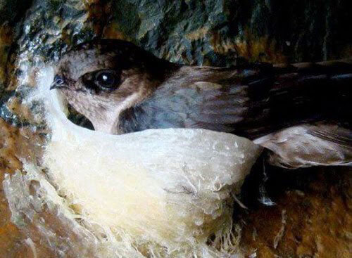
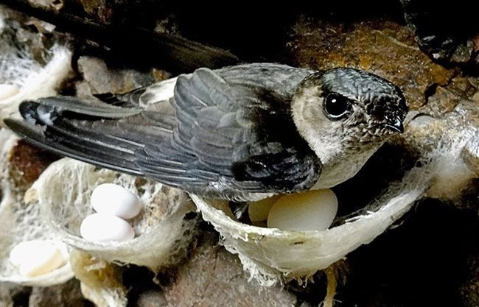
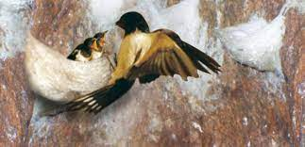

Slide 22
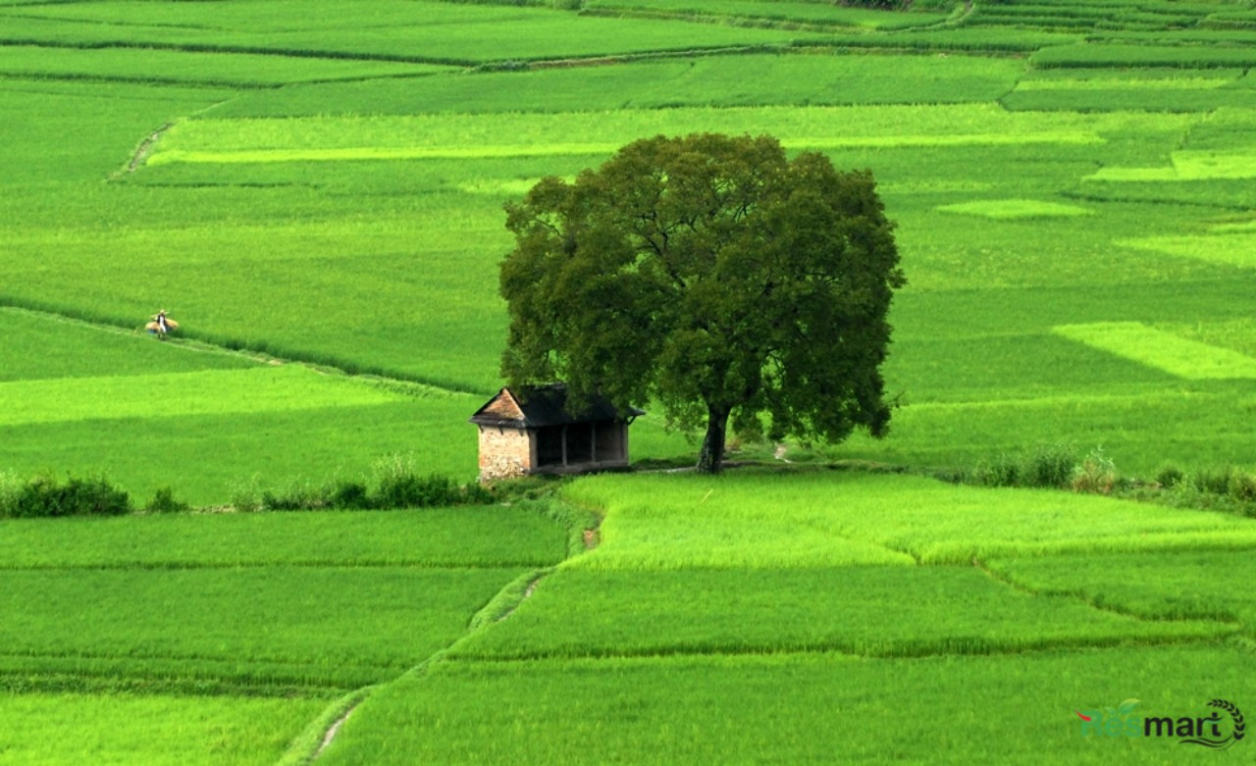


Slide 23
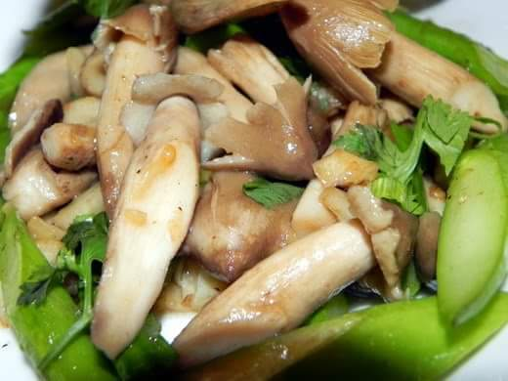
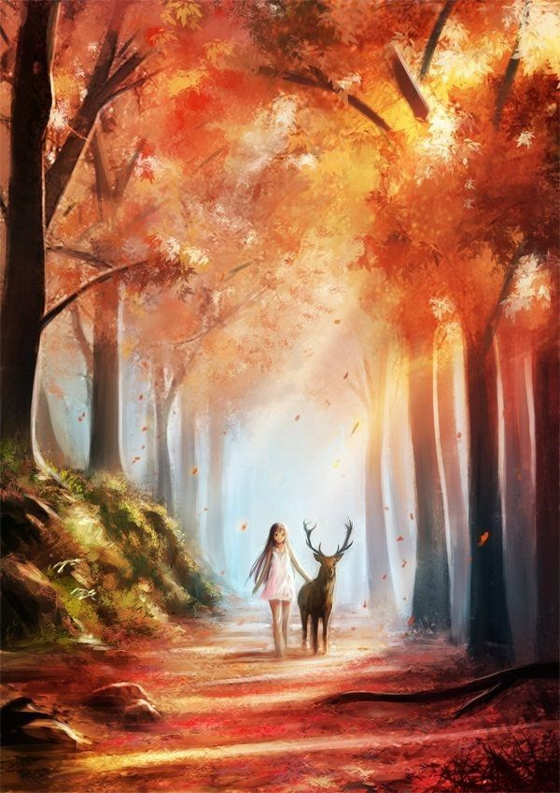
xào nấu
xào xạc
https://www.youtube.com/watch?v=RnmEoC1e5D8&t=11s

Slide 24

LOGO

